Slide 1
Snart börjar…
Tematräff: Lathundar i nytt format
Mötet spelas in. Inspelningen och chatten kommer läggas upp på ladokkonsortiet.se.
Vill du inte vara med?
Stäng av kamera och mikrofon.

Slide 2
Lathundar i nytt format
Klara Nordström, användarstöd och kommunikation
Samuel Farebo, UX-designer

Slide 3
Agenda
Bakgrund
Resultat i enkät och användarstudier
Demo!
Hur lärosätena påverkas
Leveransplan
Tid för frågor

Slide 4
Bakgrund

Slide 5
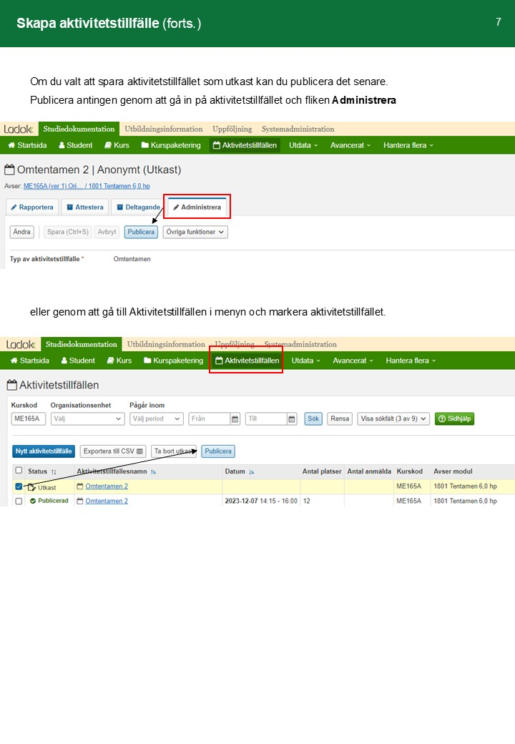
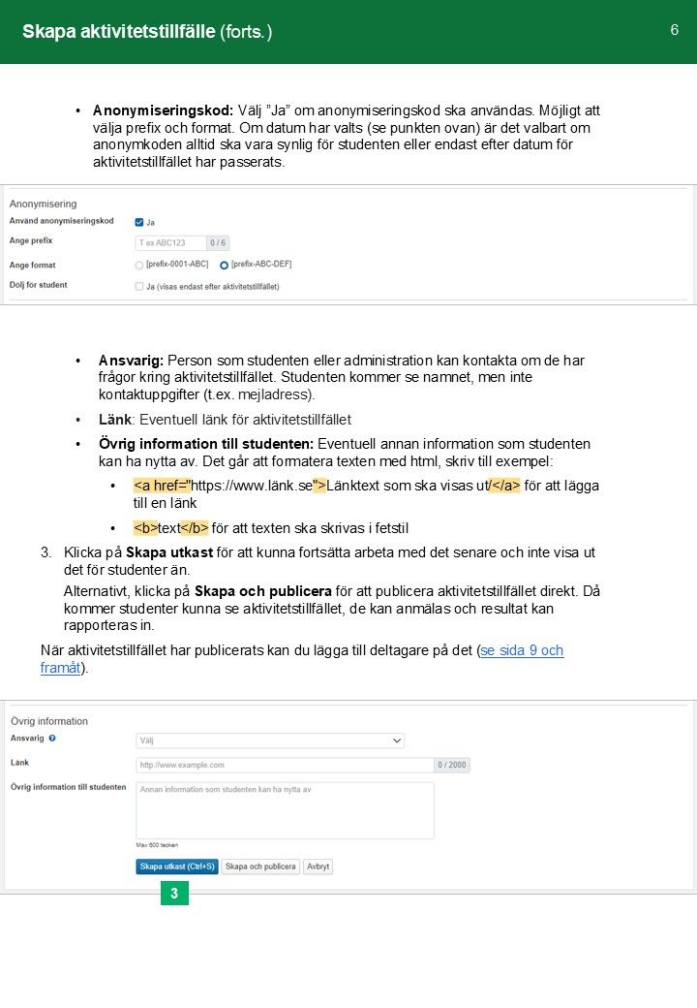
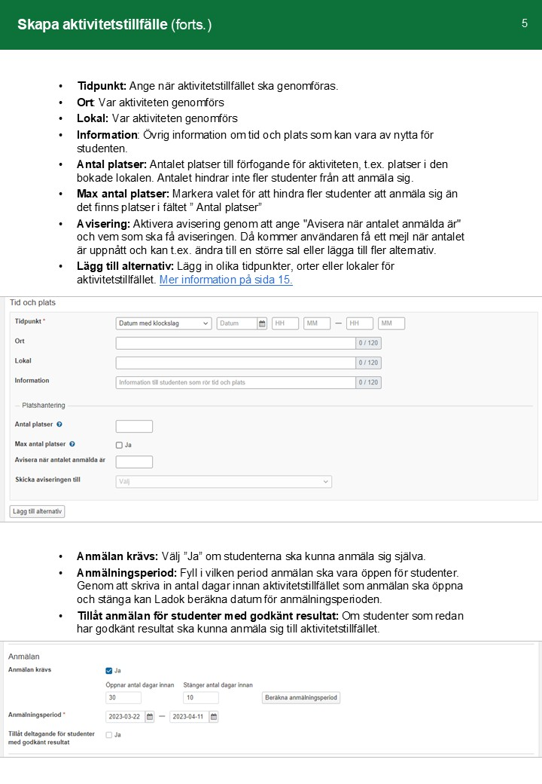
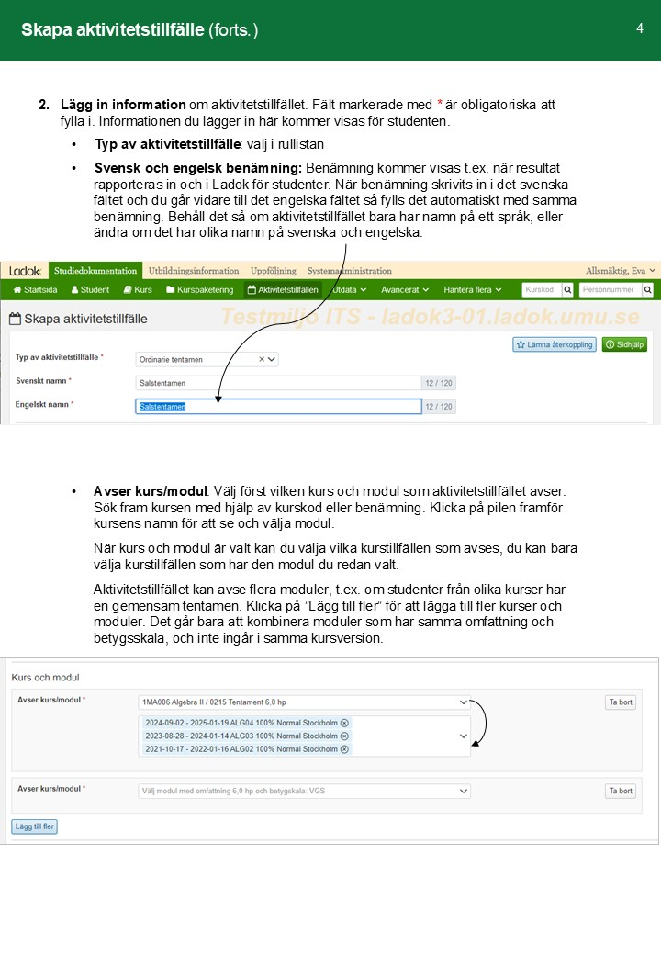
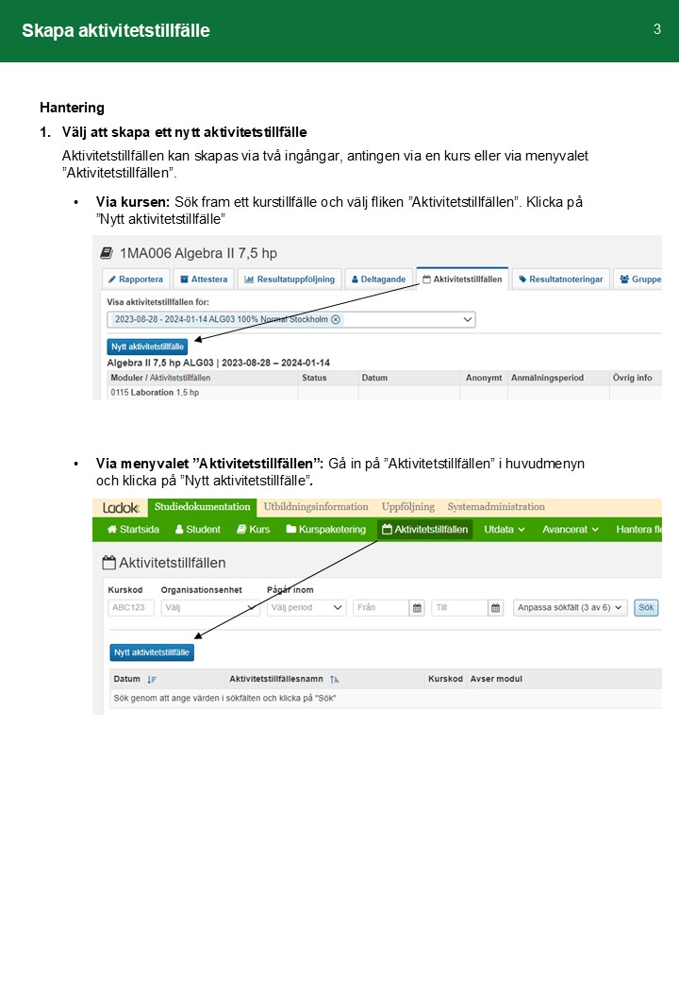
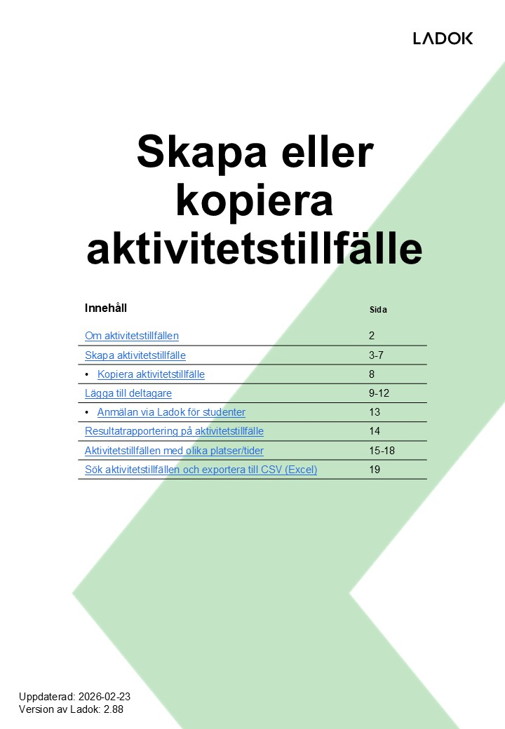
Nuläget
Formatet
Lathundar i pdf-format (original i power point)
Ni kan hänvisa direkt till pdf-lathundar
Ni kan ladda ner och redigera PowerPoint-filerna
Strukturen
Flera arbetsuppgifter samlade per lathund
Samlar ihop ett helt arbetsflöde

Slide 6
Planen framåt
Lathundar lägga upp som webbsidor
Varje arbetsuppgift blir en egen lathund
Skapa aktivitetstillfälle
Kopiera aktivitetstillfälle
Anmäl studenter
Ta bort anmälda studenter
…

Slide 7
Varför gör vi detta?
Sökbarhet
Tillgänglighet
Responsivitet
Direktlänkning till rätt arbetsuppgift
Bättre statistik
Mer flexibelt format

Slide 8
Enkät och användarstudier

Slide 9
Enkät till alla lokala kontaktpersoner
Hur lärosätena arbetar med lathundar idag och vad ni tycker om den planerade förändringen
Svarande: 32 (av 43)

Slide 10
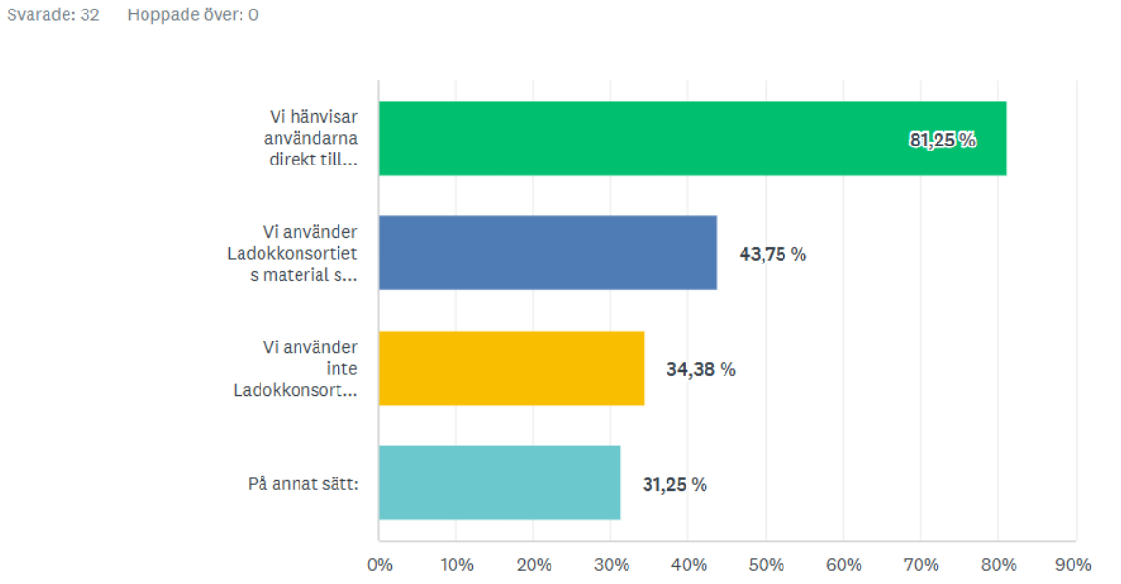
Hur använder ni Ladokkonsortiets lathundar idag? (flera alternativ kan väljas)
Hänvisar direkt till Ladokkonsortiets lathundar
Gör eget material
med Ladokkonsortiets som grund
Gör eget material,
utan Ladokkonsortiets som grund
Notes:
1 lärosäte anger att de endast gör eget material
2 lärosäten anger att de endast anpassar Ladokkonsortiets material (använder inget rakt av)
6 lärosäten anger att de endast använder Ladokkonsortiets material (rakt av)

Slide 11
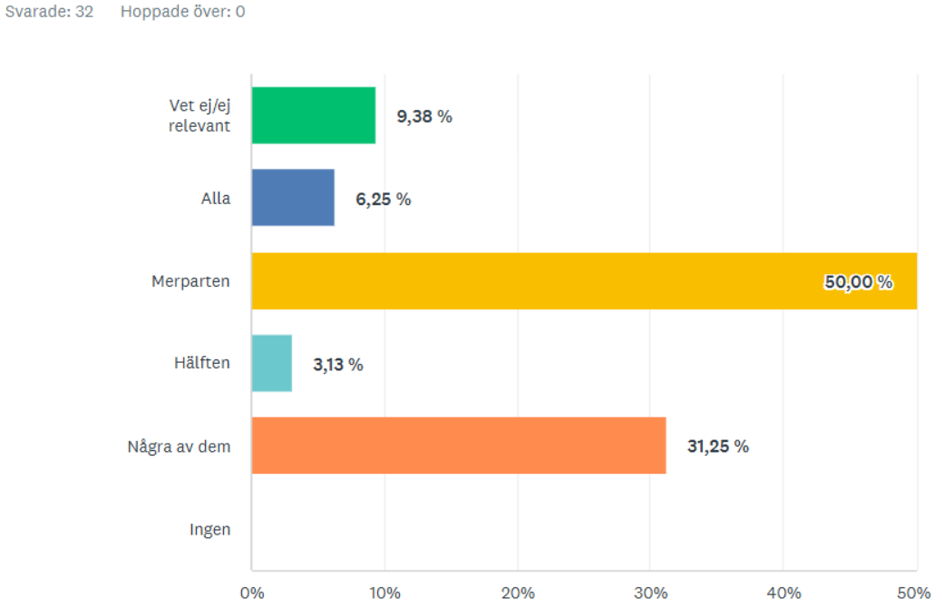
Hur stor andel av Ladokkonsortiets lathundar kan ni använda utan att ändra dem?
Notes:
De big five anger alla "Några av dem" (SU, UU, Umu, GU, LU), d.v.s. näst lägsta

Slide 12
Varför gör ni egna lathundar?
(28 fritextsvar)
Anpassa till lärosätets rutiner: 24 st
Dela upp i mindre delar: 8 st

Slide 13
Hur mycket tid per termin för att underhålla era lathundar?
(29 fritextsvar)
Svårt att uppskatta men…
0 timmar: 2 st
Upp till 10 timmar: 7 st
20 timmar: 2 st
40 timmar eller mer: 8 st
Hinner inte: 3 st
Notes:
Ingen tydlig korrelation mellan antal timmar och om man använder många av Ladokkonsortiets lathundar.

Slide 14
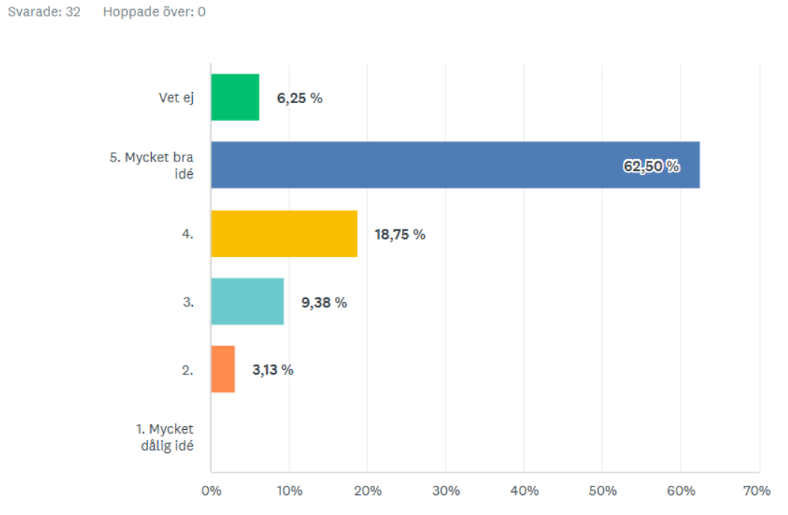
Vad tycker ni om förslaget på det nya upplägget?

Slide 15
Vad tycker ni om förslaget på det nya upplägget?
Förbättringar
Lättare att söka/hitta: 14 st
Möjligt att länka till rätt avsnitt: 7 st
Bättre tillgänglighet: 5 st
Ej utskriftvänligt (positivt): 5 st
Risker / önskemål
Risk för ”snuttifiering”: 6 st
Önskar lokala anpassningar: 6 st
Kräver bra sök/termer: 4 st
Ej utskriftvänligt (negativt): 4 st

Slide 16
Användarstudier
Testa att lösa en uppgift med de nya lathundarna på webbsida och lathundar uppbyggda inne i Ladok.
Slutanvändare och lokal support, totalt 7 personer

Slide 17
Resultat av användarstudier
Sökning inom lathund (i webbläsaren) och textzoom uppskattas.
Bra att större moment är uppdelade i mindre delar.
Öppnar för att kunna länka direkt till större andel av Ladokkonsortiets lathundar.
Kan minska behovet av lokala lathundar.
Lokala rutiner m.m. måste fortfarande kunna förmedlas till användaren.
För att skapa egna lokala lathundar var det lika lätt att kopiera från html som från PowerPoint
Kan ta lite tid att lära sig den nya upplägget

Slide 18
Demo

Slide 19
Hur påverkas ni på lärosätena?

Slide 20
Om lärosätet länkar direkt
Länkar direkt till lathund, till exempel: https://ladokkonsortiet.se/wp-content/uploads/2018/10/Handhavandeguide-Ladok-Attestera-resultat.pdf
Länkar till sida under instruktioner, till exempel: https://ladokkonsortiet.se/instruktioner?term-topic=bevis
Länkarna behöver göras om!

Slide 21
Om lärosätet gör eget material med Ladokkonsortiets som grund
Kopiera och klistra in text och bilder från webbsidan istället för power point-fil

Slide 22
Tidplan

Slide 23
Leveransplan
Ny ”instruktioner”-sida nästa vecka (vecka 40)
Lathundar levereras löpande från och med 5 oktober (Ladok version 3.4)

Slide 24
Lathundar ändras i samband med ny Ladokversion
Uppgradering till version 3.4
Nya lathundar läggs upp i nytt format
Utskick till lokal kontaktperson
…2 veckor att ändra länkar m.m.
Pdf- och power point filer tas bort för de lathundar som ersätts
Uppgradering till version 3.5

Slide 25
Prioriteringsordning
Ärendehantering
Utbytesstudier
Studieavgifter
Individuell studieplan (ISP)
Forskarnivå
Pedagogiskt stöd
Utbildningsinformation
Utbildningsplanering
Bevis
Tillgodoräknande
Grunderna i Ladok
Utdata och uppföljning
Antagning
Studiedeltagande
Attestera resultat
Rapportera resultat
Administrera resultathanteringen
Ladok för studenter
Färdiga att läggas ut 5 oktober

Slide 26
Frågor?

